Slide 1

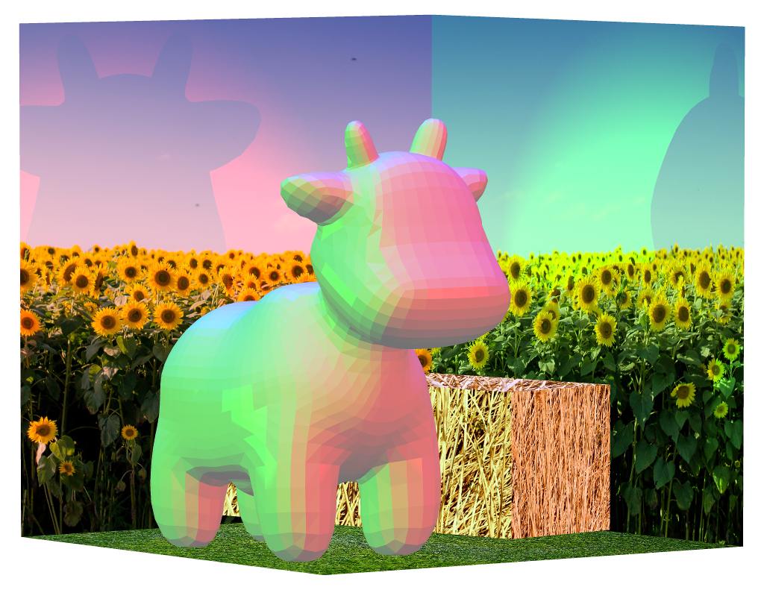

Opdracht Schaduw & Texture Mapping
Jakob Struye
Tim Leys
Notes:
1

Slide 2
Schaduw
Opdracht: Voeg ondersteuning voor het weergeven van schaduw toe aan je engine
Het weergeven van schaduwen moet enkel ondersteund worden voor puntlichtbronnen.
Bij het gebruik van schaduw mag je ervan uitgaan dat deze lichtbronnen zich buiten de te renderen 3D tekeningen bevinden.

Slide 3
Datastructuren
Pas de bestaande datastructuren aan om het gebruik van schaduwen te ondersteunen:
Voor elke puntbron moet er een “shadowmask” worden bijgehouden.
class PointLight: public Light
{
public:
//de locatie van de puntbron
Vector3D location;
};
class PointLight: public Light
{
public:
//de locatie van de puntbron
Vector3D location;
//de shadowmask voor deze lichtbron
ZBuffer shadowMask;
//De eyepoint transformatie matrix om de wereld
//Vanuit het oogpunt van het lichtpunt weer te geven
Matrix eye;
//Waardes nodig om een punt in de shadowmask op te zoeken
double d, dx, dy;
};

Slide 4
Toepassen van Schaduw
Bereken voor elk lichtpunt
De eyepoint tranformatie
De shadowmask
Reeds geïmplementeerd
Pas Z-Buffering toe vanuit het lichtpunt
Gebruik een lege Lights3D structuur
Kleuren zijn niet van belang, enkel de Z-Buffer
Pas daarna Z-Buffering toe vanuit het oogpunt

Slide 5


Berekenen van de lichtbijdrage
Voor elke te tekenen pixel:
Zet om naar wereldcoördinaten:
Projectie omkeren:
Vermenigvuldig met de inverse eyepoint transformatiematrix:
Gebruik: Matrix::inv();
P
P’_{e}

Slide 6


Berekenen van de lichtbijdrage
Voor elke te tekenen pixel:
Zet om naar shadowmask coördinaten
Eyepoint transformatie
Projectie:
Kijk of de invZ_{L} waarde overeenkomt met die uit de shadowmask:
Zie cursus p. 69
P’_{L}
P
P’_{e}

Slide 7
Texture Mapping
Opdracht: Voeg ondersteuning voor het toepassen van texture mapping toe aan je engine
Je hoeft slechts één vorm van texture mapping (naar keuze) te voorzien.
Er wordt geen ini-formaat opgelegd en er worden geen test-files gegeven. Het input formaat is voor deze opdracht vrij te kiezen.

Slide 8
Texture Mapping
Inlezen van textures:
#include ”easy_image.h"
#include <iostream>
#include <fstream>
int main()
{
img::EasyImage texture;
std::ifstream fin("texture.bmp");
fin >> texture;
fin.close();
std::cout << "Read a texture with width: “<< texture.get_width()
<< " and height: " << texture.get_height()
<< std::endl;
return 0;
}

Slide 9
Texture Mapping
Tips
De img::EasyImage klasse kan enkel BMP-afbeeldingen inlezen. Die neemt aan dat er per pixel 24 bits zijn (8 bits elk voor de R, G en B componenten) en dat er vooraf geen color space informatie staat (BMP v3).
Je kan afbeeldingen omzetten naar BMP v3 met een image editor, zoals bv. GIMP.

